Slide 1
Karolínská minuskula
Lukáš Führer

Slide 2
Karolínská minuskula v 9. stol.
raně karolínské písmo má celkově výrazný okrouhlý ráz
prvky reformní se mísí s dosavadní písařskou usancí, především s pozdně merovejským knižním písmem
mohou přežívat (zejména v regionech) některé „nešvary“ starších typů písma (zejm. tzv. písem národních): celková nepravidelnost písma, jedna a táž litera může mít různé tvary, a to v závislosti na pozici ve slově
není ještě důsledně provedena distinktivnost textu: mezislovní mezery nejsou zcela pravidelné
mimo centra karolínské kultury se drží četné provincionalismy – vlivy polounciály (Tours) a jiných středisek, která mají doloženou písařskou tradici již v předkarolínské době
jednotlivá písařská střediska (skriptoria) si drží svůj specifický charakter, přijímání jednotlivých reformních prvků v knižním písmu může být dosti individuální, v různých oblastech s různým tempem prováděné
vedle karolínského písma působí ještě po celou první polovinu IX. století i střediska užívající písmo předkarolínské (typicky kláštery s ostrovní fundací užívající ještě písma insulární: Fulda)

Slide 3
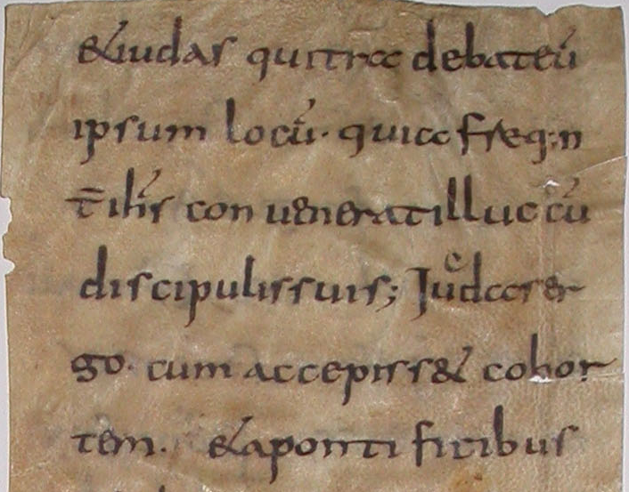
Karolínská minuskula 9. stol.: znaky
(1) písmeno „g“ bývá otevřeno, a to jak v případě horního, tak i spodního bříška
(2) drží se některé majuskuly: „N“, ligatura „NT“
(3) dříky liter „m“ a „n“ jsou stočené, na základní lince bez patek
(4) obecně se v textech vyskytuje málo zkratek, ovšem poměrně velké množství ligatur, zejm. pro „et“ (&, i uprostřed či na konci slov), „ct“, „st“, „rt“; v regionech i „nt“, „ri“
(5) dříky s horní dotažnicovou délkou („b“, „d“, „h“, „l“) jsou směrem vzhůru kyjovitě rozšířeny
(6) vedle minuskulního (reformovaného) „a“ se hojně vyskytuje i „a“ v podobě „cc“ (tzv. merovejské a)
(7) dřík minuskulního („reformovaného“) „a“ je silně skloněn vlevo
(8) minuskulní „s“ se vyskytuje toliko v podobě tzv. „dlouhého s“
(9) vedle minuskulního „e“ se může vyskytovat „e“ epsilonové: ε
4
7
7
3
6
9
5
8
6
9
9
1
4
5
4

Slide 4
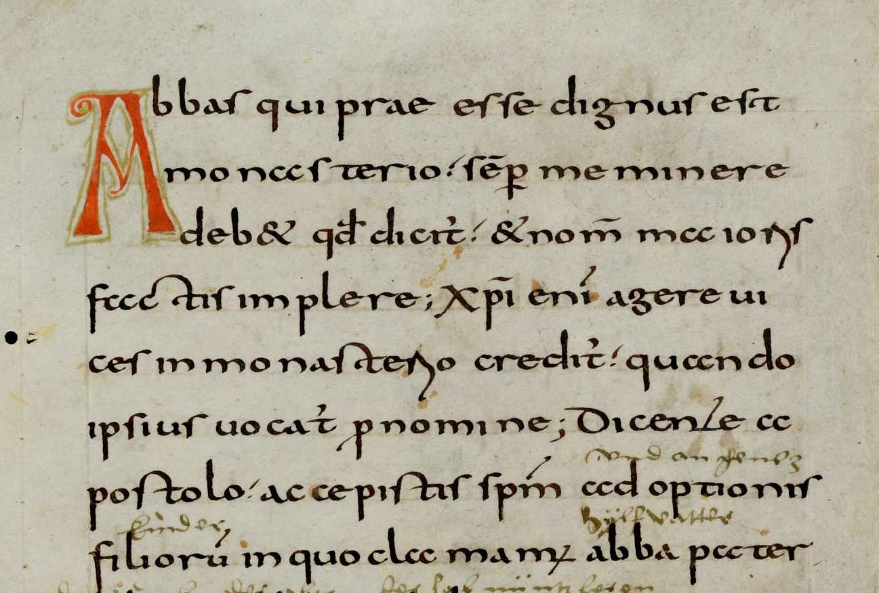
Karolínská minuskula 9. stol.: znaky
5
1
6
5
4
4
1
3
4
4
6
8
8
7
3
2
7
6

Slide 5
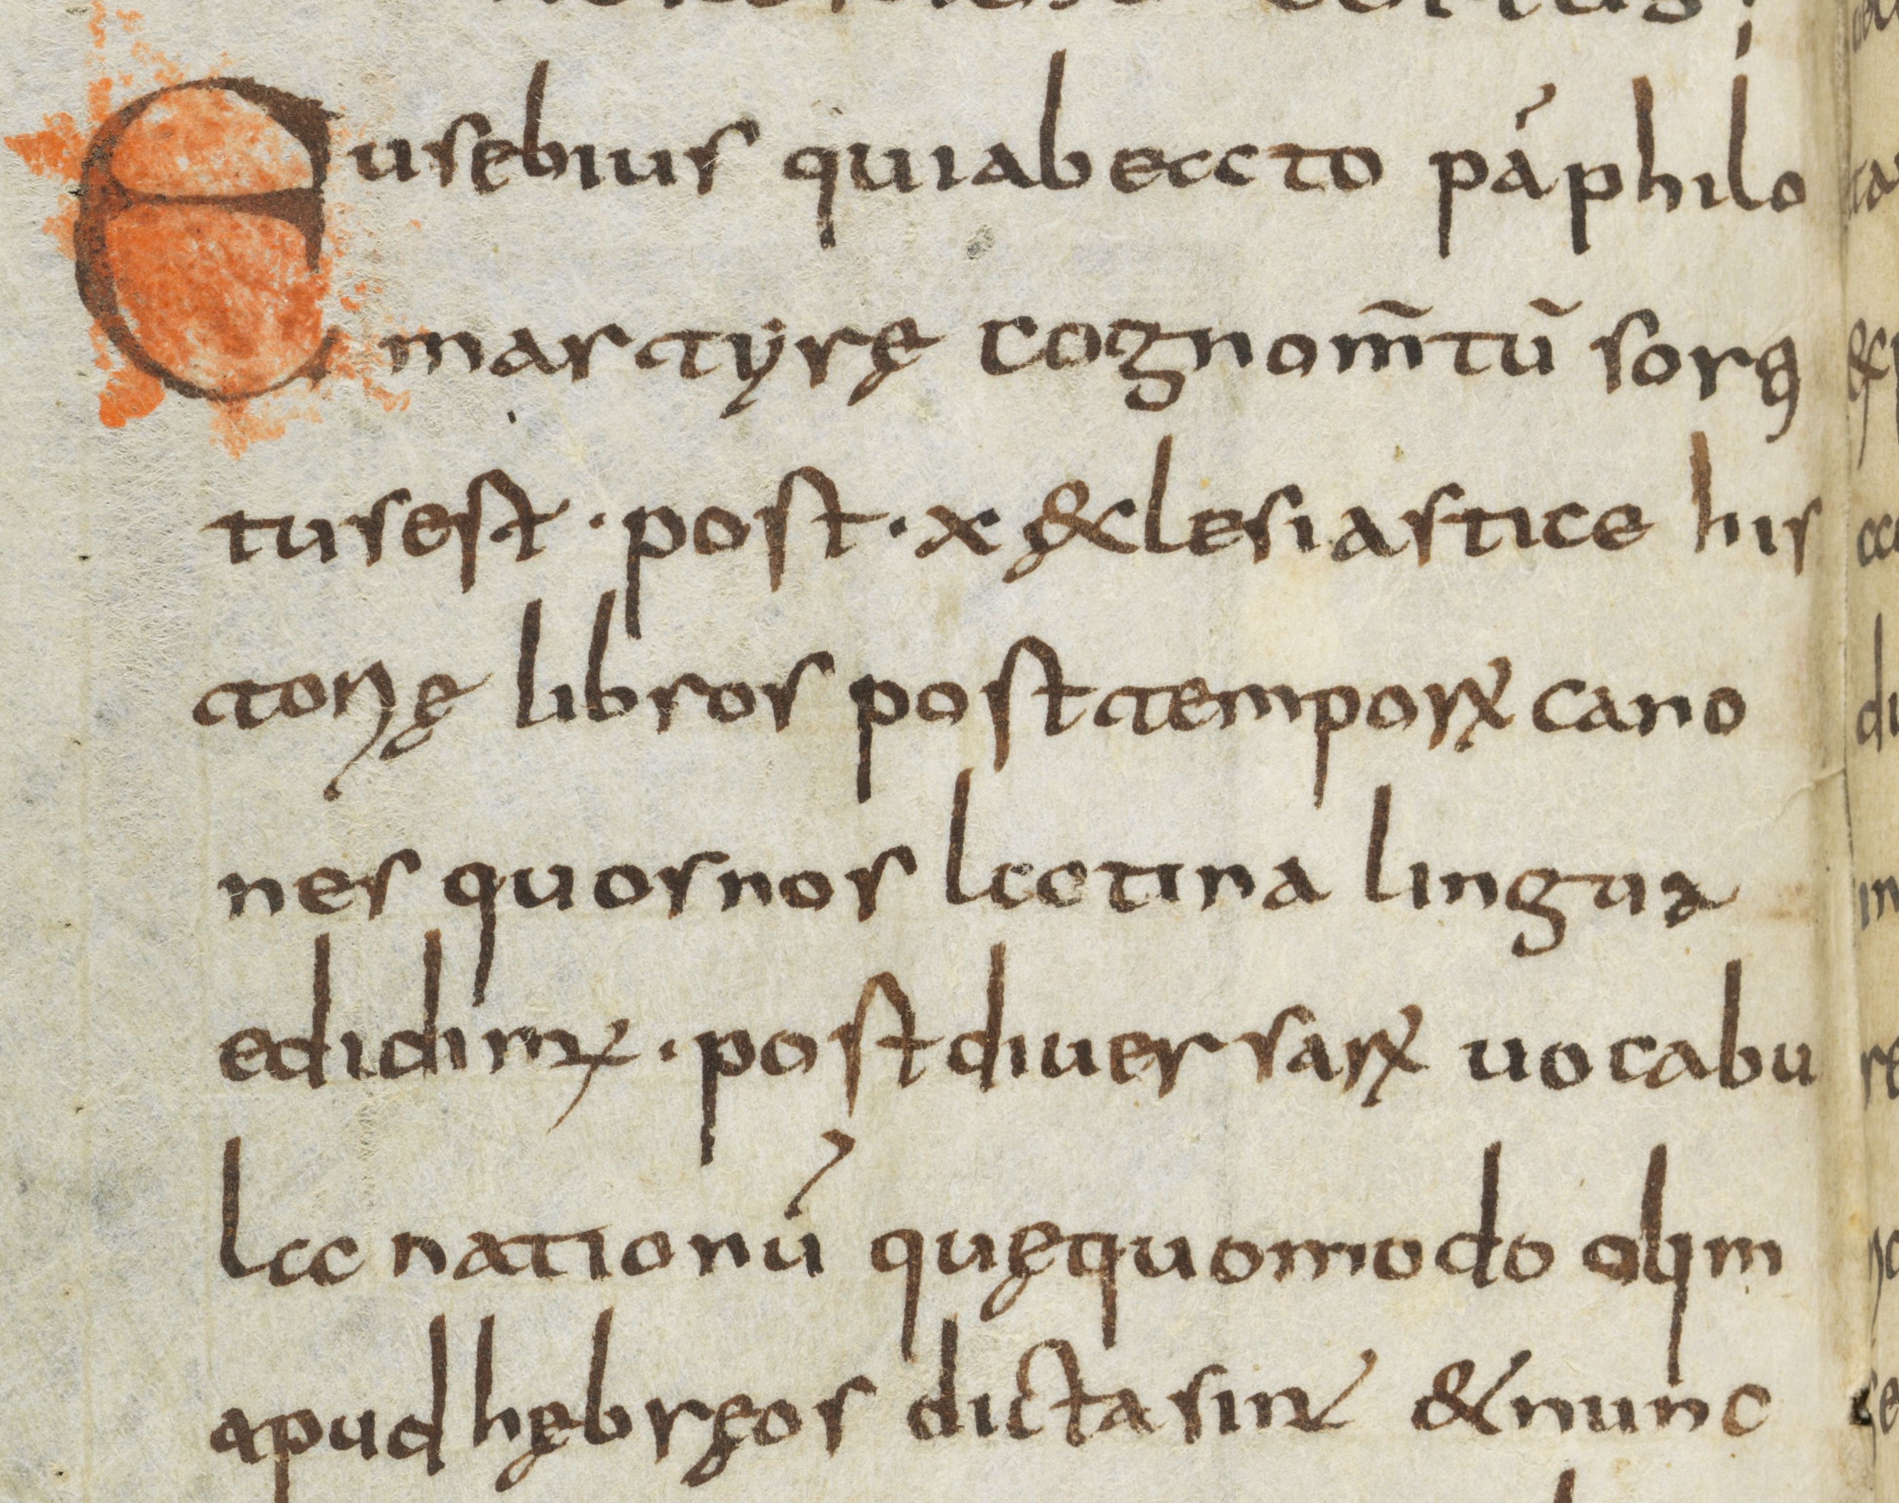
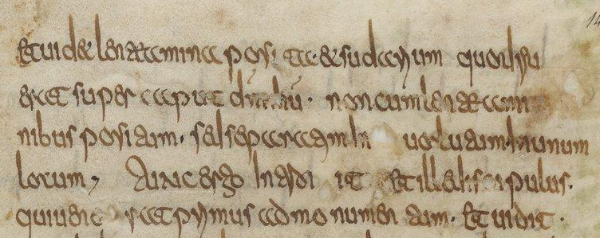
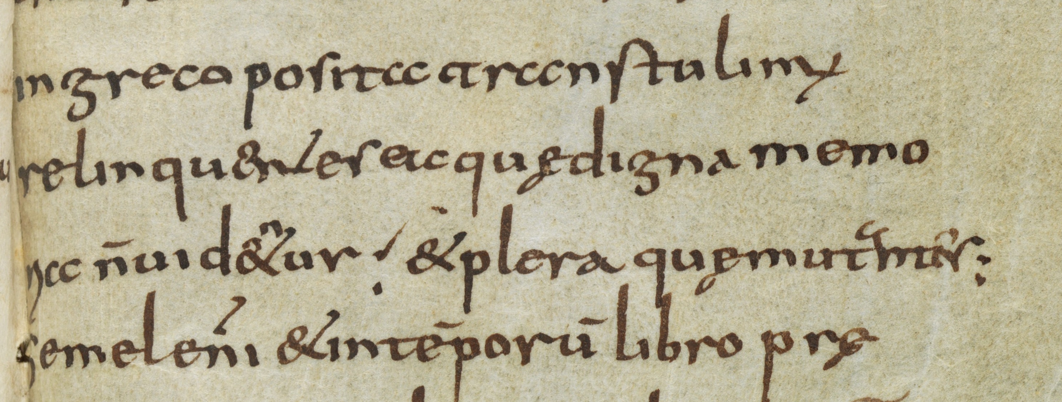
Karolínská minuskula v 9. stol.: prvky merovejského (knižního) písma v archaické karolinské minuskule
3a
Karolinská minuskula v 9. stol.
1a
5
4
1b
1
4
3a
2b
1c
3
3b
5
merovejské knižní písmo
2
1a
Některé z výše uvedených rysů jsou typické zejména pro nejstarší fázi karolínské minuskuly a jsou relikty merovejského písma
(1) epsilonové e (ε), přetrvávající zejm. v ligaturách: a) „et“, b) „ec“, c) „en“
(2) písmeno „T“ (majuskulní) používané stále v minuskulním písmu v ligaturách psané vzhůru nohama: „et“ (cf. 1a), a) „nt“; kromě „T“ se může držet i majuskula b) „N“
(3) písmeno „t“ se smyčkou, které se může držet samo o sobě i v podobě specifických ligatur: a) „ti“, b) „tu“
(4) ligatura „ri“ s výrazně prodlouženým dříkem písmena „i“ pod řádek
(5) merovejské tzv. dvoucéčkové „a“; v některých prostředích může přetrvávat i specifickým způsobem ligované dvoucéčkové „a“ na dříku s horní dotažnicovou délkou následujícího písmene
archaická karolínská minuskula (St. Gallen, Stiftsbibliothek, Cod. Sang. 133)
3
1c
5

Slide 6
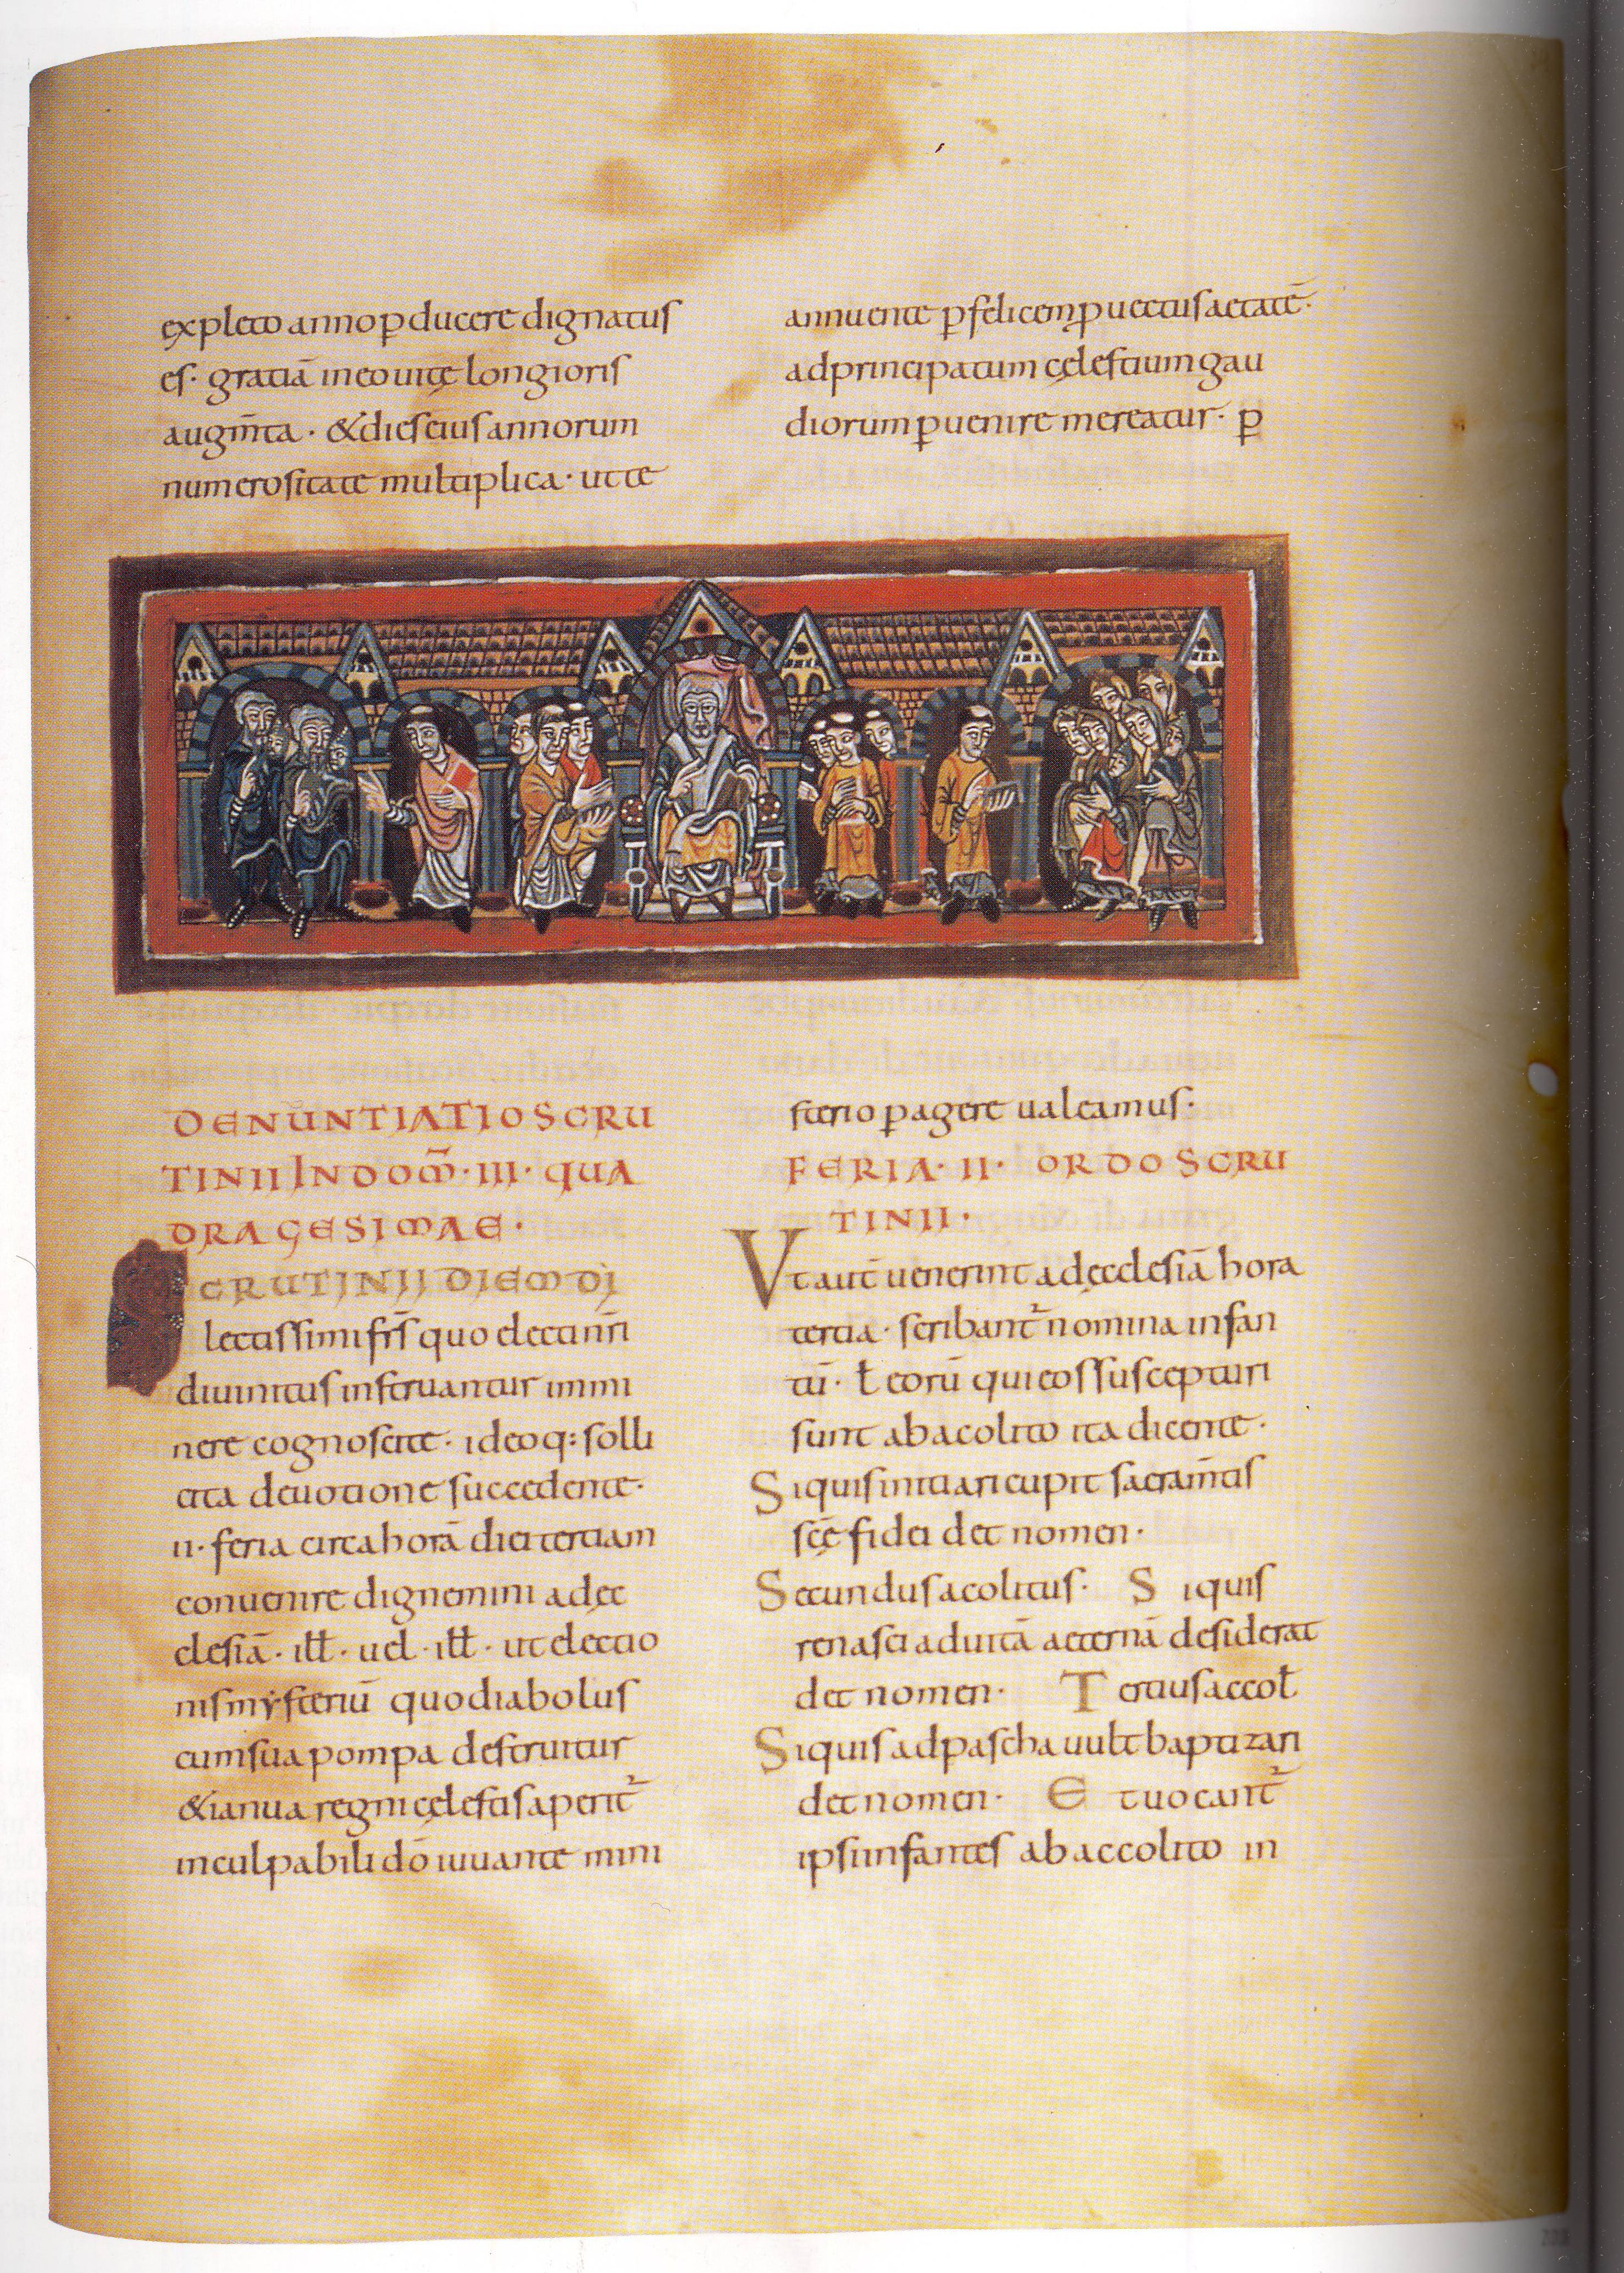
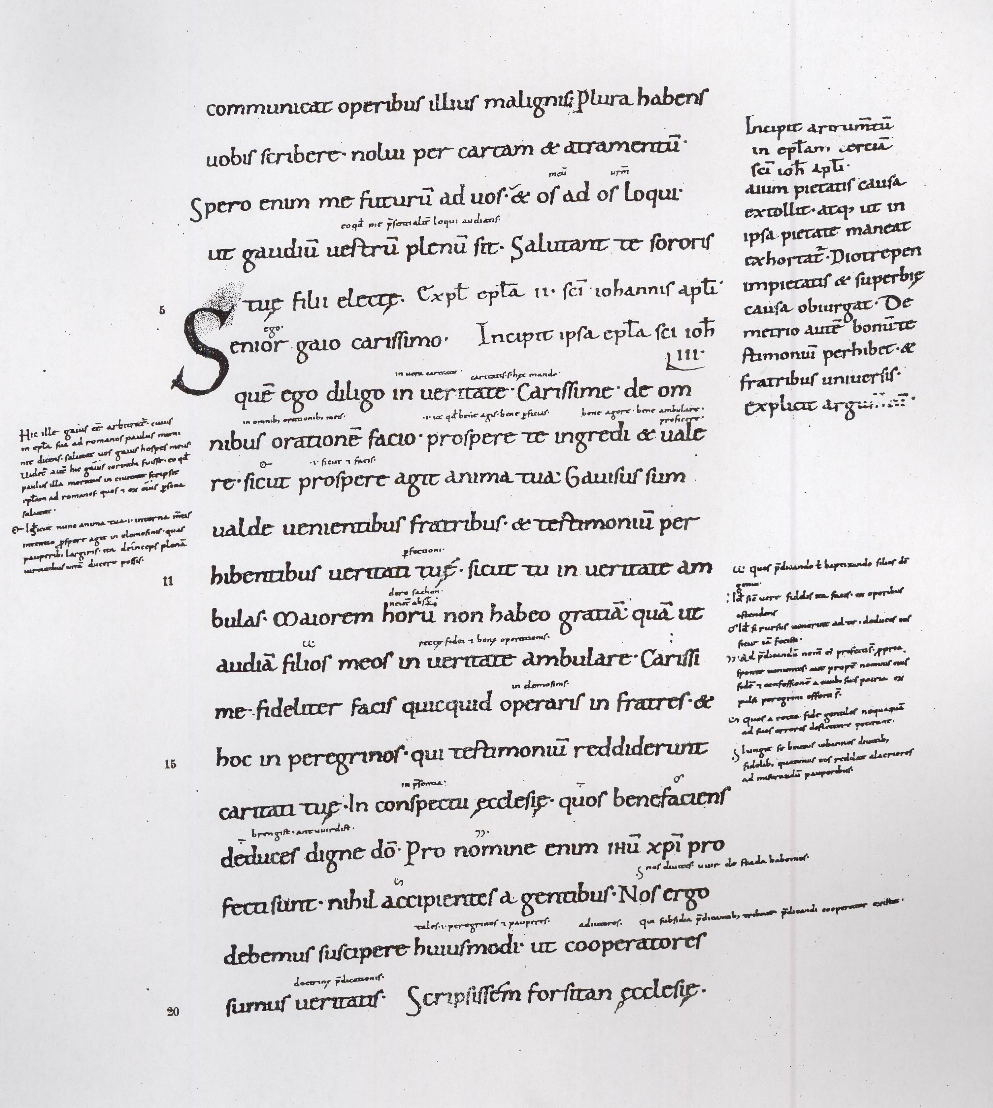
Karolínská minuskula v 10. stol.
karolínská minuskula přebírá dominantní úlohu v prostoru od Katalánska po Dalmácii a od Dánska po Řím, přelom IX./X. století ale přináší první náznaky stylového úpadku karolínského písma
objevují se tři hlavní kaligrafické „stupně“ karolínského písma:
kaligrafické, kreslené písmo u nákladných iluminovaných kodexů;
písmo „běžné potřeby“ u rukopisů užitkového charakteru;
školní písmo, zejm. v glosách (drobný modul, specifické zkratky)
mizí harmonie, jistota tahů jednotlivých písmen, písmo je méně pečlivé, nepravidelné
jednotlivá písařská střediska (skriptoria) si sice stále drží svůj specifický charakter, rozdíly ve srovnání s 9. stoletím nejsou ovšem tak markantní
b) běžná karolinská minuskula v užitkových rukopisech
Götingen, Univeritätbibliothek, cod. theol. 231, fol. 214r
c) školní karolinská minuskula v glosách
a) kaligrafická karolinská minuskula v iluminovaných kodexech

Slide 7
Karolínská minuskula v 10. stol.: znaky
(1) minuskulní „s“ se stále vyskytuje pouze v podobě „dlouhého s“
(2) dřík minuskulního („reformovaného“) „a“ se postupně napřimuje; končí výskyt „a“ merovejského (v podobě „cc“), které zůstává zachováno pouze v listinném písmu – diplomatické minuskuli
(3) dříky s horní dotažnicovou délkou („b“, „d“, „h“, „l“) již nejsou směrem vzhůru kyjovitě rozšířeny, mají spíše konstantní šířku, na jejich hlavicích mohou být různé nasazovací tahy
(4) obecně se v textech vyskytuje málo zkratek, zmenšuje se i počet a variabilita ligatur, zachovány jsou zejm. ligatury „ct“, „st“ a „et“ (&; i nadále, byť méně často, i na konci slov; později zůstává ligatura spíše jen pro samostatné „et“ ve významu slova a)
(5) dříky liter „m“ a „n“ jsou již napřímené, na základní lince zpravidla bezpatkové, jen u posledních dříků těchto písmen se někdy vyskytne patka
(6) písmeno „g“ se uzavírá, nejprve horní, posléze i spodní bříško
(7) častý výskyt tzv. „e caudatum“: ę (vniklého z původního diftongu æ, který však ještě v této době může přetrvávat)
mizí majuskula „N“ i ligatura „NT“
upadá znalost tironských not
vzácně (zejm. v teritoriích s kontaktem s arabskými teritorii – dnešní Španělsko) se objevují arabské číslice
výrazně se zlepšuje distinktivnost textu: mezislovní mezery začínají být pravidelnými

Slide 8
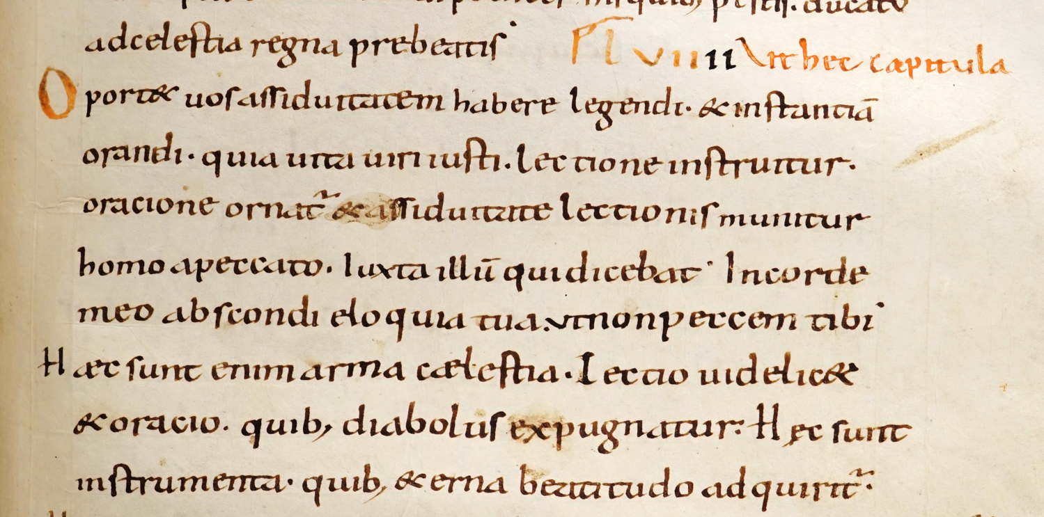
Karolínská minuskula v 10. stol.: znaky
4
1
5
4
4
2
1
2
3
3
5
7
1
7
3
6
7
4

Slide 9
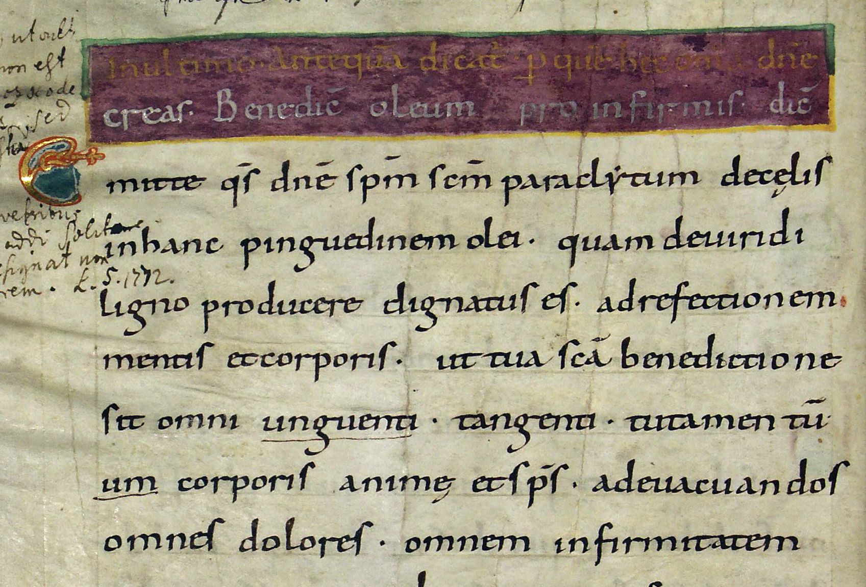
Karolínská minuskula v 10. stol.: znaky
1
5
3
7
6
3
6
2
1
5
7
2

Slide 10
Karolínská minuskula v 11. stol.: znaky
(1) horní i dolní bříško písmene „g“ je zpravidla uzavřeno
(2) poslední dříky písmen „m“, „n“ a dřík písmene „i“ mají vcelku pravidelně patky, někdy přibývají i patky na ostatních dřících těchto písmen
(3) „o“ je komponováno stále spíše do čtverce (na rozdíl od pozdějších gotické minuskuly), je psáno dvěma tahy; čtvercová kompozice jsou i v odvozených písmenech „d“, „b“, „p“, „q“
(4) vedle dlouhého „s“ („ʃ “) se od 11. století vyskytuje i „s“ kulaté, a to nejprve na koncích slov
(5) častý výskyt tzv. e caudatum („ę“), které nahradilo původní diftong „æ“
(6) vedle minuskulního „d“ se začíná prosazovat i kulaté (unciální) „d“ („ꝺ“)
(7) dřík „a“ je již vzpřímený, zcela zmizelo tzv. dvoucéčkové (merovejské) „a“
(8) dříky s horní dotažnicovou délkou (u písmen „b“, „d“, „h“, „k“ „l“) jsou ozdobeny praporky či patkami
(9) zachovány pouze ligatury „ct“, „st“ a „et“
„w“ se objevuje jako samostatné písmeno (vzniklo ligováním dvou „u“ v průběhu X. století)
písmo je pravidelné, úhledné, slova rozdělena
zvyšuje se počet a pestrost zkratek (viz sylabus zkratky)

Slide 11
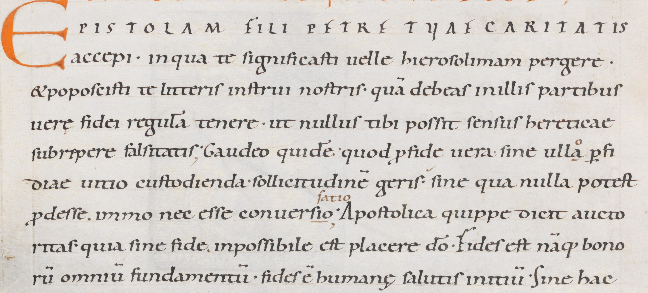
Karolínská minuskula v 11. stol.: znaky
St. Gallen, Stiftsbibliothek, Cod. Sang. 148
7
8
9
9
1
2
6
3
6
2
9
6
2
5

Slide 12
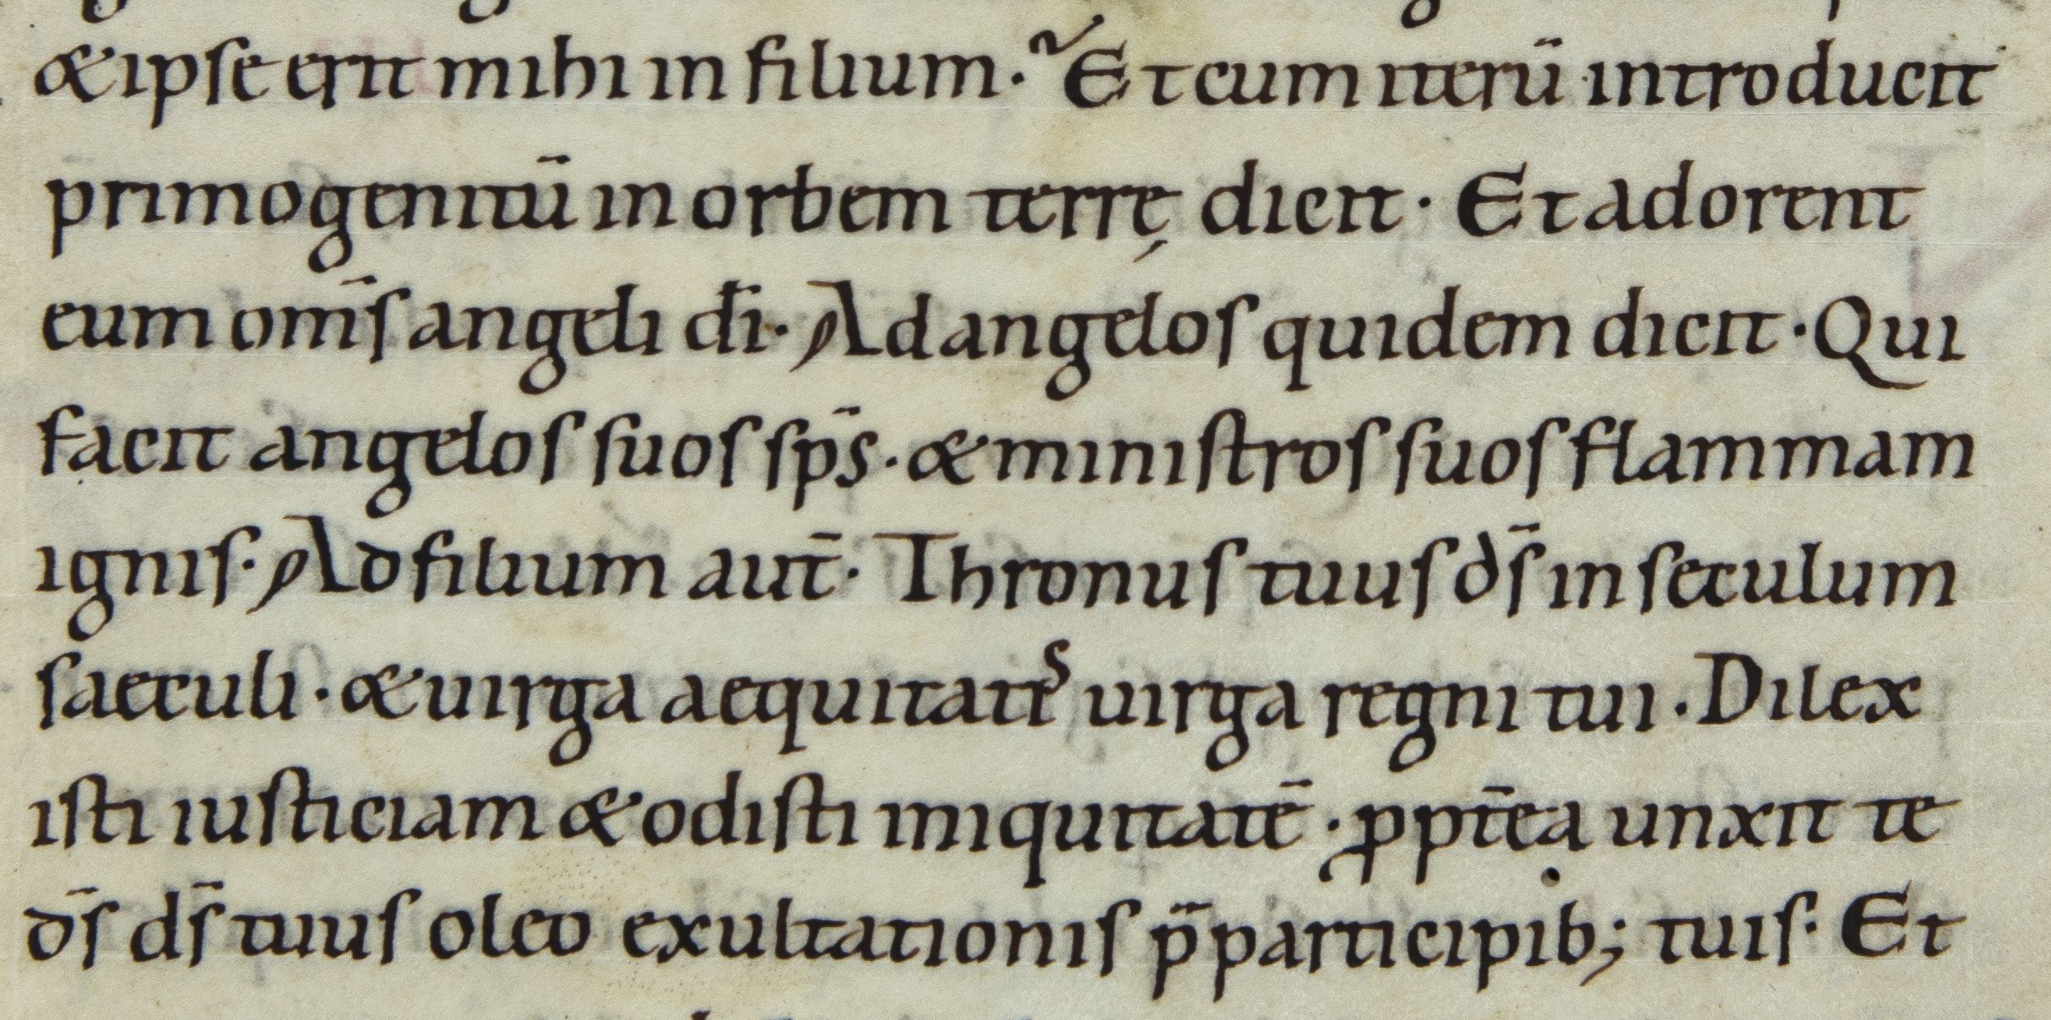
Karolínská minuskula v 10. stol.: znaky
9
1
5
2
8
4
6
6
8
7
4
1
1
9

